Slide 1
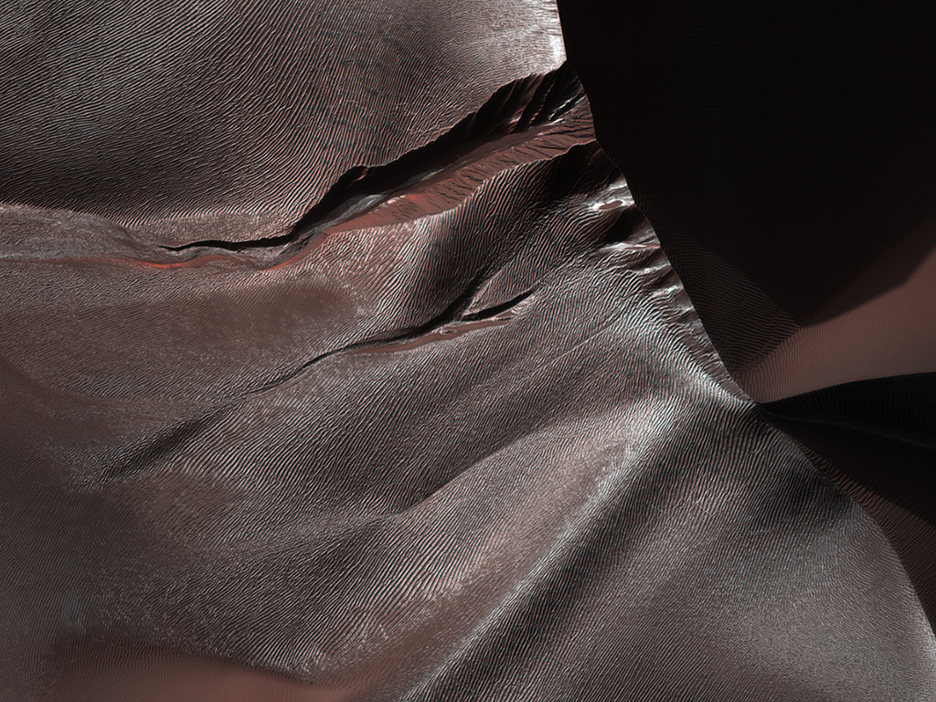


Barrancos del cráter Matara
Los barrancos en las dunas de arena de Marte, como estos en el cráter Matara, han sido muy activos, con muchos flujos en los últimos diez años. Los flujos suelen darse típicamente cuando la escarcha estacional está presente. (NASA/JPL/University of Arizona)
uahirise.org/es/ESP_054026_1300

